Slide 1



空调系统的组成及原理
Principles of Electronic Control Air Suspension
北方国际教育集团

Slide 2


01
空调制冷的基本原理
目 录
02
空调制冷的工作原理
contents
03
空调制冷的部件认知

Slide 3

01
空调制冷的基本原理

Slide 4

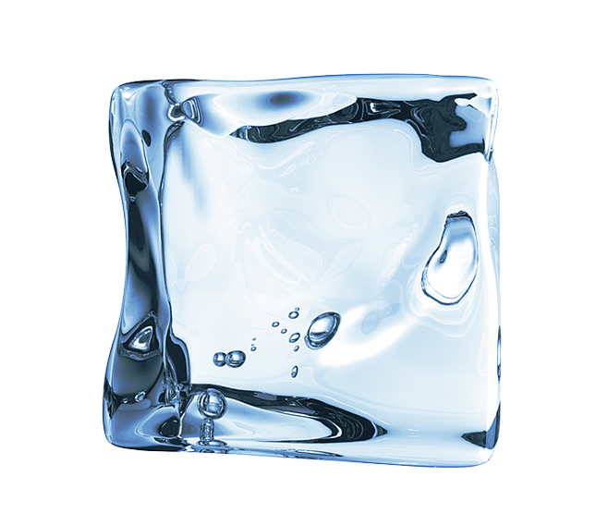

一：物质的三态
液态水
液化（放热）
溶化（吸热）
汽化（吸热）
凝固（放热）
升华（吸热）
气态
固态冰
凝华（放热）

Slide 5
二：加快蒸发的方式
1.扩大接触面积
2.降低环境压力
3.温度影响，温度越高蒸发速度越快，温度越低，蒸发速度越慢
显热与潜热：
把液态从常温加热到沸腾，这部分热量可以直接从液态的表面检测到的，这部分热量叫显热。而当液态变为气态的时候是需要吸收热量的，这个热量无法检测，称为潜热。

Slide 6
02
空调制冷的工作原理

Slide 7
工作原理动画
膨胀阀Expansion valve
节流膨胀Throttling expansion
干燥瓶Drying bottle
2号容器Container 2
冷凝器
condenser
1号容器 Container 1
蒸发箱
Evaporation tank
蒸发制冷Throttling expansion
压缩机
compression engine
冷凝液化
Condensation liquefaction
压缩生热
Compression heat generation

Slide 8
动画讲解：
这里是一瓶液体，通过管路，到达一个很小的孔，通过这个孔，将液体喷入到这个容器中，这时候液体就在这个容器内呈现一种雾状，这个过程我们就把它称为节流，液体通过节流就会膨胀，因此这个过程又称之为节流膨胀。液体节流膨胀后蒸发成气体，从而达到蒸发制冷的效果，将容器周围的空气变冷，这时候我们用风扇把容器周围的冷空气吹出，也就形成了凉风。我们这里用节流的目的就是为了增加液体表面积，从而加速了液体的蒸发速度。在同时我们再在容器的后方加上一个泵，将这个容器里面的气体不断的抽走，这也就降低了容器内的压力，这样就使液体的蒸发速度更一步加快。
这个泵将容器内的气体不断的抽出，压向另一个容器里面，我们把这个容器称为2号容器，刚才的那个容器就称为1号容器。由于气体一直压向2号容器,，就会使2号容器内的压力增加，压力增加后也会使他温度升高。（这种现象是很常见的，比如说，我们这里有个打气筒，当持续用打气筒打气之后，它底部的温度就会很高，这个过程我们就称为压缩生热）
现在在这个2号容器里，存储的温度很高，压力很大的气体，这时候我们通过风扇给他散热，这部分高温高压的气体就会变成液体，这个过程又叫冷却液化。被液化的液体又被送回到这个存储瓶中，这样就有源源不断的液体给1号容器提供。这样就是1号容器有了持续的制冷的效果。
那么这整个过程就是汽车空调的制冷过程，它经历了四个阶段。节流膨胀→蒸发制冷→压缩生热→冷凝液化依次循环。
北方国际教育集团

Slide 9
03
空调制冷的部件认知

Slide 10
一：制冷部件组成
压缩机：打压增温，排出高温（70--80度左右），高压（怠速时1000kpa--
1500kpa)的气态制冷剂
冷凝器：冷凝液化，排出高压中温（40--50度左右）的液态制冷剂
膨胀阀：节流膨胀，排出雾状制冷剂
蒸发箱：蒸发制冷，排出低温低压的气态制冷剂
干燥罐：过滤系统中的水分与杂质

Slide 11
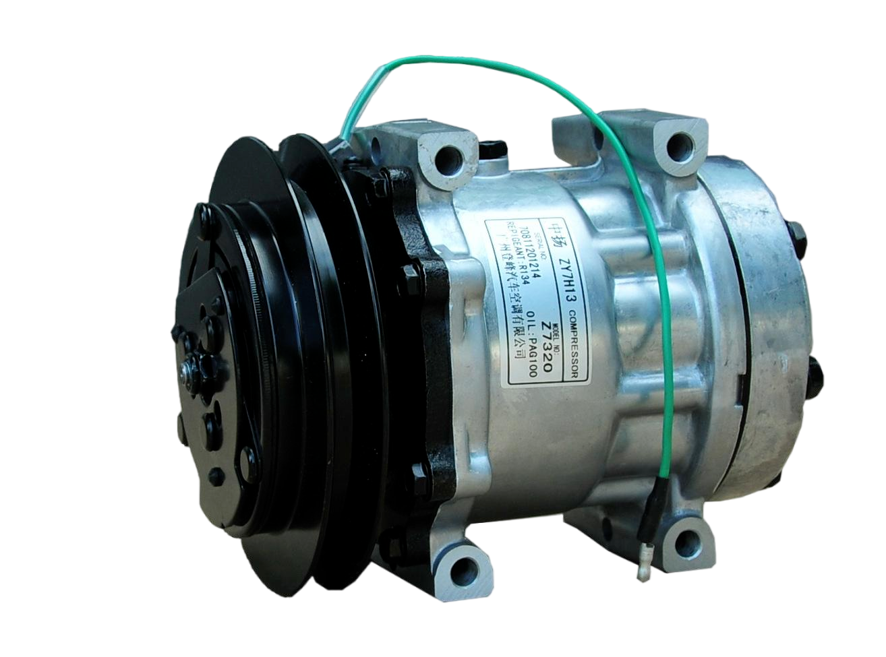
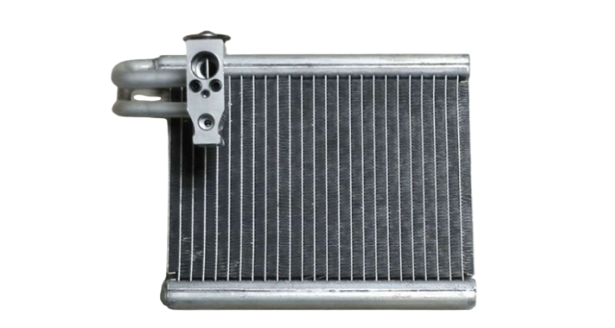
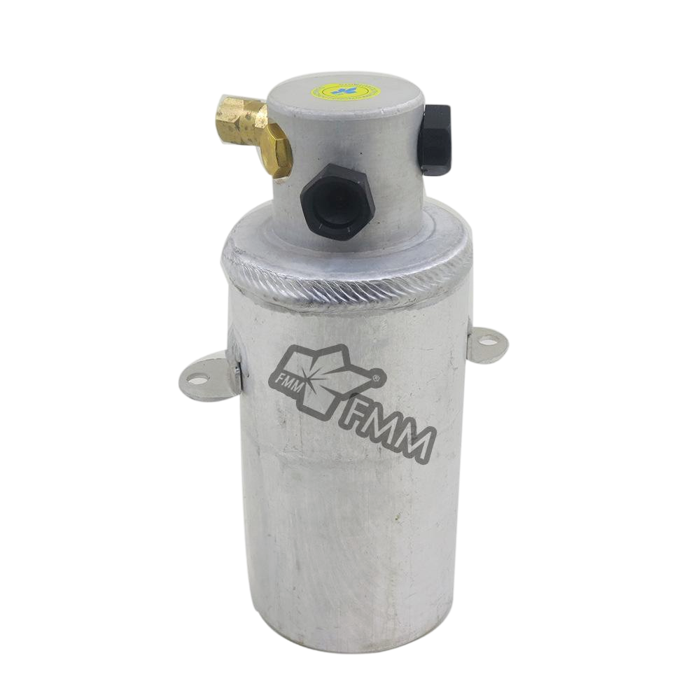
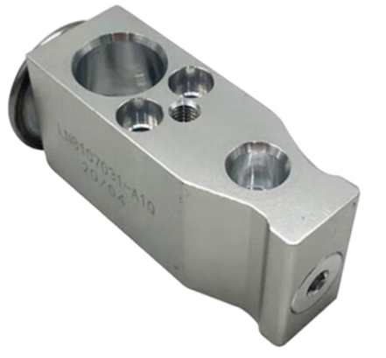
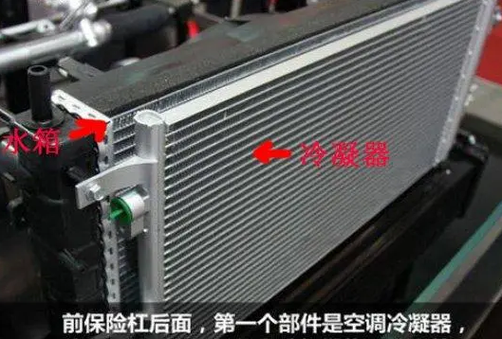
二：系统部件
压缩机
蒸发器
冷凝器
膨胀阀
干燥瓶

Slide 12
液体膨胀装置
三：结构原理图
雾状
液体
冷凝器
蒸发器
热量排入大气
制冷系统原理
热量从空气中进入蒸发器
气体
压缩机
气体
高压端
低压端

Slide 13
感谢您的聆听
Thank you for listening
北方国际教育集团

